Slide 1

الوحدة الثالثة
ابدأ البرمجة باستخدام سكراتش

Slide 2

مشروع الوحدة

Slide 3

قم بإنشاء مشروع جديد في سكراتش في هذا المشروع ستنشئ رسومًا متحركة صغيرة؛ حيث تكون القطة في ملعب كرة سلة تتحرك وترسم وتصدر صوتًا، اتبع الخطوات لإكمال المشروع:

Slide 4
1- أضف الخلفية “basketball"
2- أضف المقطع الصوتي “basketball bounce"
3- ضع القطة في منتصف الدائرة على المنصة.
4- اجعل القطة تتحرك 20 مرة، عشر خطوات في كل مرة؛ بحيث تترك خطا منقطًا أثناء حركتها.
5- تشغيل الصوت أثناء تحرك القطة

Slide 5
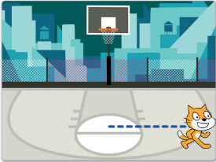

Slide 6
في الختام

Slide 7
جدول المهارات

Slide 8
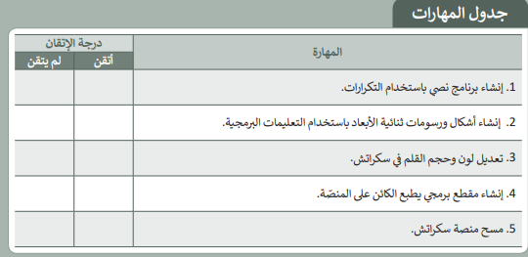

Slide 9
المصطلحات

Slide 10
